Slide 1
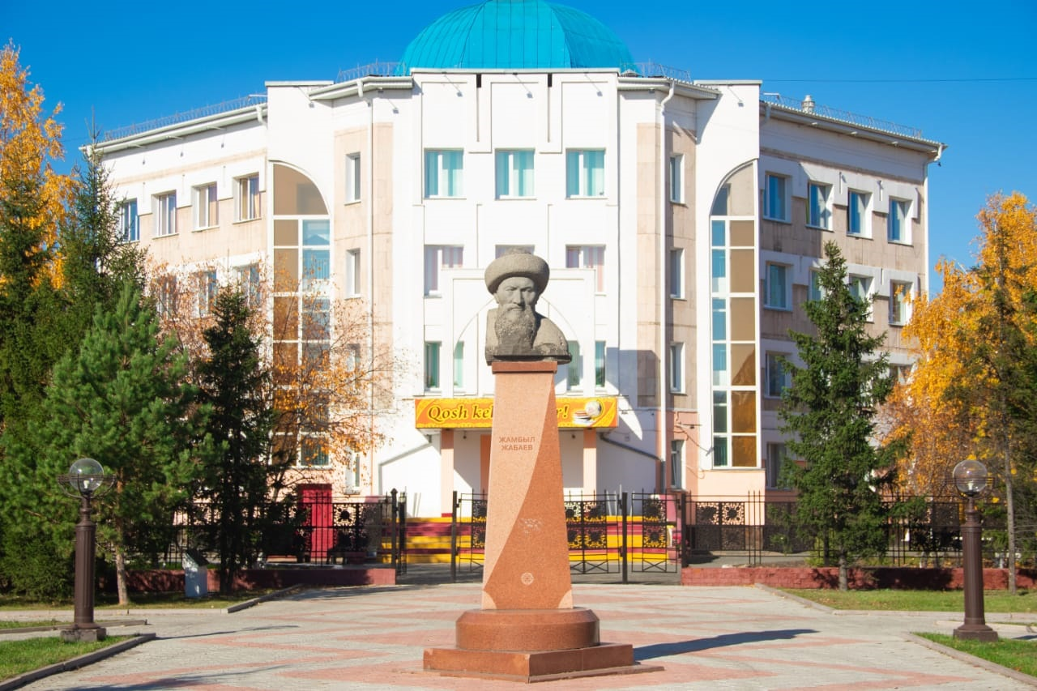





«Сафуан Шаймерденов атындағы қалалық классикалық гимназия» КММ
2025-2026 оқу жылына арналған бос орындар туралы хабарландыру
Е.Бөкетов көшесі 35А
8(7152)46-27-61
https://kazgim.edu.kz/
kazgim@sqo.gov.kz

Slide 2
№ | Лауазымның атауы | Апталық оқу жүктемесі | Бос лауазымның мерзімі
1 | Бастауыш сыныбы мұғалімі | 16 сағат | 01.09.2025ж. бастап (тұрақты)
2 | Математика мұғалімі | 16 сағат | 01.09.2025 ж. бастап (уақытша)
3 | Информатика мұғалімі | 16 сағат | 01.09.2025 ж. бастап (тұрақты)
4 | АӘжТД мұғалімі | 16 сағат | 01.09.2025 ж. бастап (тұрақты)
5 | Ағылшын тілі мұғалімі | 16 сағат | 01.09.2025 ж. бастап (тұрақты)
6 | Әлеуметтік ұстаз | ставка | 01.09.2025 ж. бастап (тұрақты)
7 | Физика мұғалімі | 16 сағат | 01.09.2025 ж. бастап (тұрақты)
8 | Орыс тілі және әдебиеті мұғалімі | 16 сағат | 01.09.2025 ж. бастап (тұрақты)

Slide 3
Конкурсқа қатысуға ниет білдірген адам хабарландыруда көрсетілген құжаттарды қабылдау мерзімінде құжаттарды https://hr-nobd.edu.kz/ сайтына жүктейді
Құжат 26.06.2025 бастап қабылданады

Slide 4
Конкурсқа қатысуға ниет білдірген адам хабарландыруда көрсетілген құжаттарды қабылдау мерзімінде келесі құжаттарды электрондық түрінде жолдайды:
1) нысан бойынша қоса берілетін құжаттардың тізбесін көрсете отырып, Конкурсқа қатысу туралы өтініш;
2) жеке басын куәландыратын құжат не цифрлық құжаттар сервисінен алынған электронды құжат (идентификация үшін);
3) кадрларды есепке алу бойынша толтырылған жеке іс парағы (нақты тұрғылықты мекен-жайы мен байланыс телефондары көрсетілген бар болса);
4) Педагогтердің үлгілік біліктілік сипаттамаларымен бекітілген лауазымға қойылатын біліктілік талаптарына сәйкес білімі туралы құжаттардың көшірмелері;
5) еңбек қызметін растайтын құжаттың көшірмесі (бар болса);
6) "Денсаулық сақтау саласындағы есепке алу құжаттамасының нысандарын бекіту туралы" Қазақстан Республикасы Денсаулық сақтау министрінің міндетін атқарушының 2020 жылғы 30 қазандағы № ҚР ДСМ-175/2020 бұйрығымен бекітілген нысан бойынша денсаулық жағдайы туралы анықтама (Нормативтік құқықтық актілерді мемлекеттік тіркеу тізілімінде № 21579 болып тіркелген).
7) психоневрологиялық ұйымнан анықтама;
8) наркологиялық ұйымнан анықтама;
.
.
.

Slide 5
9) сертификаттаудан өту нәтижелері туралы сертификат немесе қолданыстағы біліктілік санатының болуы туралы куәлік (бар болса);
10) ағылшын тілі педагогтері лауазымына орналасуға кандидаттар үшін пән бойынша сертификаттау нәтижелері туралы сертификаты немесе педагог-модератордың немесе педагог-сарапшының немесе педагог-зерттеушінің немесе педагог-шебердің біліктілік санатының болуы туралы куәлік (бар болса) немесе CELTA (Certificatein English Language TeachingtoAdults. Cambridge) PASS A; DELTA (Diplomain English Language TeachingtoAdults) Passandabove немесе айелтс IELTS (IELTS) – 6,5 балл; немесе тойфл TOEFL (іnternet Based Test (іBT)) сертификаты - 60-65 балл;
11) техникалық және кәсіптік, орта білімнен кейінгі білім беру ұйымдарында арнайы пәндер бойынша педагогтер және өндірістік оқыту шеберлері лауазымдарына педагогикалық қызметке кіріскен, тиісті мамандық немесе бейін бойынша өндірісте кемінде 2 жыл жұмыс өтілі бар педагогтер сертификаттаудан өтуден босатылады.
12) нысан бойынша педагогтің бос немесе уақытша бос лауазымына кандидаттың толтырылған бағалау парағы.
13) тәжірибесі жоқ кандидаттың бейне презентациясы (өзін-өзі таныстыру) ұзақтығы кемінде 10 минут, ең төменгі ажыратымдылығы – 720 x 480.
14) Кандидат болған жағдайда оның біліміне, жұмыс тәжірибесіне, кәсіби деңгейіне қатысты қосымша ақпаратты (біліктілігін арттыру, ғылыми/академиялық дәрежелер мен атақтар беру, ғылыми немесе әдістемелік Жарияланымдар, біліктілік санаттары туралы құжаттардың көшірмелері, алдыңғыжұмысорныныңбасшылығынанұсынымдар) ұсынады.
.
.
.

Slide 6
Лауазымға кандидатқа қойылатын біліктілік талаптары:
тиісті бейін бойынша жоғары және (немесе) жоғары оқу орнынан кейінгі педагогикалық немесе техникалық және кәсіптік, орта білімнен кейінгі педагогикалық білім немесе тиісті бейін бойынша өзге де кәсіптік білім немесе жұмыс стажына талаптар қойылмай, педагогикалық қайта даярлығын растайтын құжат немесе біліктіліктің орташа деңгейіне жататын 1995 жылға дейін XI педагогикалық сыныбы бар орта мектепті бітіргені туралы құжат; және (немесе) біліктілігі жоғары және орта деңгейдегі педагогикалық жұмыс өтілі болған жағдайда: педагог-модератор үшін кемінде 2 жыл; педагог-сарапшы үшін-кемінде 3 жыл; педагог-зерттеуші үшін-кемінде 4 жыл; және (немесе) біліктілігінің жоғары деңгейі болған кезде педагог-шебер үшін педагогикалық жұмыс өтілі - 5 жыл
.
.
.

